Slide 1

毕业答辩
答辩人：许雪超
注：图表可根据需求改变颜色、移动位置、添加标题、文本

Slide 2
目录
自我介绍
作品展示
技术使用
未来规划

Slide 3
自我介绍
姓名：许雪超
性别：男
出生日期：1998.07.13
籍贯：河北省邯郸市
年龄：21
求职意向：web前端
就业城市：天津
01
点击添加文本
02
点击添加文本
点击添加文本
点击添加文本
03

Slide 4

点击添加文本
点击添加文本
项目介绍
点击添加文本
点击添加文本

Slide 5

点击添加文本
点击添加文本
个人博客
点击添加文本
点击添加文本

Slide 6
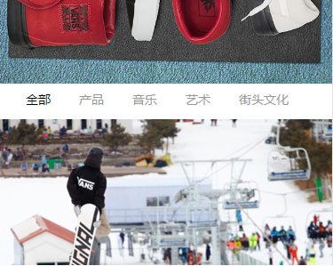
点击添加文本
点击添加文本
响应式网站
点击添加文本
点击添加文本

Slide 7

添加文本
点击添加文本
点击添加文本
企业网站
点击添加文本
点击添加文本

Slide 8


添加文本
点击添加文本
微场景
点击添加文本
点击添加文本
微场景
点击添加文本

Slide 9

点击添加文本
点击添加文本
点击添加文本
技术使用
点击添加文本

Slide 10
Swiper
js
HTML5+CSS3
Bootstrap

Slide 11
未来规划
拓展自己所学的知识
和技能，自主学习
毕业后在天津能找到
一份web前端的工作
在未来5年内能够到达
中层管理层

